Slide 1
Elektromagnetisme
www.diagnostischevragen.nl

Slide 2
De elektrische aantrekkingskracht tussen een elektron en een proton is groter op het…
A
proton
B
elektron
C
Ze zijn gelijk
4024
www.diagnostischevragen.nl
Notes:
Misvatting: Het elektron beweegt, het proton staat (bijna) stil. Dus het lijkt alsof er een kleinere kracht op het proton moet werken. Maar de 3e wet van Newton laat zien dat de twee krachten precies even groot zijn.
A Waarschijnlijk dacht je dat een proton door de grotere massa een grotere aantrekkingskracht ondervindt. Alleen de lading is van belang.
B Waarschijnlijk dacht je dat een elektron door de kleinere massa een grotere aantrekkingskracht ondervindt. Alleen de lading is van belang.
C Correct. Lading oefenen een kracht uit op elkaar. Dit krachten zijn even groot. Dit volgt ook uit de derde wet van Newton

Slide 3
De magnetische kracht op een bewegend geladen deeltje kan de ……………… van de snelheid veranderen.
A
grootte
B
richting
C
grootte en richting
D
grootte noch richting
4030
www.diagnostischevragen.nl
Notes:
Een bewegend geladen deeltje in een magneetveld ondervindt een Lorenzkracht. Deze staat loodrecht op de snelheidsrichting. Deze verandert dus alleen de richting.
Misvatting: Leerlingen hebben geleerd dat een noord- en zuidpool elkaar aantrekken. Dit is geen direct gevolg van de Lorenzkracht.
A Er is wel sprake van een kracht, maar deze zorgt alleen voor afbuiging, niet voor snelheidsverandering.
B Correct
C Er is wel sprake van een kracht, maar deze zorgt alleen voor afbuiging, niet voor snelheidsverandering.
D De Lorentzkracht heeft wel degelijk effect op de snelheid

Slide 4
Lading II bevindt zich tussen twee even grote positieve ladingen I en III. Zie de figuur. Welke richting heeft de nettokracht op lading II?
A
Naar rechts
+
+
+
Naar links
B
I
II
III
C
De nettokracht is 0
4124
www.diagnostischevragen.nl
Notes:
Lading II ondervindt van beide ladingen een afstotende kracht. Lading II bevindt zich echter dichterbij lading III. Volgens de wet van Coulomb is de kracht als gevolg van de lading III het grootst. Deze kracht werkt naar links. De nettokracht is dus naar links gericht.
Misvatting: Een leerling ziet de grootte van de krachten over het hoofd.
A Waarschijnlijk denk je dat de grootte van de elektrostatische kracht evenredig is met de afstand tot de lading, óf dat er sprake is van aantrekkende krachten.
B Correct.
C Waarschijnlijk dacht je dat beide krachten even groot zijn, omdat de lading even groot is. De afstand tot de lading is ook van belang.

Slide 5
Drie ladingen I, II en III zijn even groot en positief. Zie de figuur. Voor de kracht tussen lading I en II (F_{I↔II}) en tussen lading II en III (F_{II↔III} ) geldt:
A
F_{I↔II} = F_{II↔III}
+
+
F_{II↔III} = 3 · F_{I↔II}
B
+
I
II
III
C
F_{II↔III} = 9 · F_{I↔II}
D
F_{I↔II} = 9 · F_{II↔III}
4124-II
www.diagnostischevragen.nl
Notes:
Lading II ondervindt van beide ladingen een afstotende kracht. Lading II bevindt zich echter dichterbij lading III. Volgens de wet van Coulomb is deze kracht omgekeerd evenredig met het kwadraat van de afstand. De afstand is 3 keer zo klein, dus de kracht 3 keer zo groot.
Misvatting: Leerlingen denken dat de grootte van de Coulombkracht omgekeerd evenredig is met de afstand, maar hij is omgekeerd evenredig met het kwadraat van de afstand.
A Waarschijnlijk heb je de invloed van de afstand over het hoofd gezien
B Waarschijnlijk heb je het kwadraat over het hoofd gezien.
C Correct.
D Waarschijnlijk heb je de afstand verkeerd om verwerkt in je antwoord.

Slide 6
Lading III is 1 µC. Hoe groot is lading I als de nettokracht op lading II gelijk is aan 0 N is?
A
3,0 µC
+
+
0, 33 µC
B
+
I
II
III
C
9,0 µC
D
0,11 µC
4134
www.diagnostischevragen.nl
Notes:
Volgens de formule Fe = f · (q1 · q2)/ r² is de kracht omgekeerd evenredig met het kwadraat van de afstand.
De afstand van de proeflading tot de linker lading is 3 keer zo groot als de afstand tot de rechter lading. Als de ladingen even groot waren, dan zou de kracht van de rechter lading op de proeflading 9 keer zo groot zijn als die van de linker. Om te compenseren moet de linker lading dus 9 keer zo groot zijn als de rechter.
Misconceptie: Dit is een vervolg op de vorige vraag. Een check of de leerlingen doorhebben dat de kracht omgekeerd evenredig is met het kwadraat van de afstand.
A) Vergeet niet dat de kracht omgekeerd evenredig is met het kwadraat van de afstand. Dus een 3x zo grote afstand betekent een 9x zo kleine kracht.
B) De afstand tot de linker lading is groter. Dat zou de kracht kleiner maken. Maar gegeven is dat de krachten gelijk zijn. Om te compenseren moet de lang dus groter worden, niet kleiner. Daarnaast vergeet je dat de kracht evenredig is met het kwadraat van de afstand
C ) Correct.
D) De afstand tot de linker lading is groter. Dat zou de kracht kleiner maken. Maar gegeven is dat de krachten gelijk zijn. Om te compenseren moet de lang dus groter worden, niet kleiner.

Slide 7
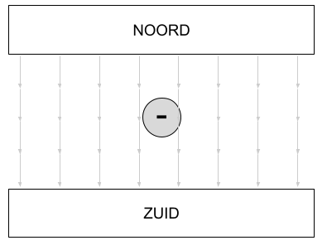
Een negatief geladen deeltje ligt stil in een homogeen magnetisch veld, zie de figuur.
Het deeltje…
A
beweegt omhoog
beweegt omlaag
B
C
beweegt het papier in
D
beweegt het papier uit
E
staat stil
4126
www.diagnostischevragen.nl
Notes:
Misvatting: : Leerlingen denken dat magnetische veldlijnen de richting van de magnetische kracht aangeven. Het werkt echter via de linkerhandregel én deze kracht werkt alleen op bewegende ladingen.
A Een magneet oefent alleen een kracht uit op een bewegende lading en in dat geval staat die kracht nooit in de richting van de magneet
B Een magneet oefent alleen een kracht uit op een bewegende lading en in dat geval staat die kracht nooit in de richting van de magneet
C Een magneet oefent alleen een kracht uit op een bewegende lading
D Een magneet oefent alleen een kracht uit op een bewegende lading
E Correct. Een magneet oefent alleen een kracht uit op een bewegende lading

Slide 8
Een positieve lading die stil ligt wordt aangetrokken door een onbekend voorwerp. Wat kun je zeggen over het voorwerp?
A
Het is een noordpool
F
voorwerp
+
B
Het is een zuidpool
C
Het is positief geladen
D
Het is negatief geladen
E
Het is een noordpool of negatief geladen
F
Het is een zuidpool of negatief geladen
4127
www.diagnostischevragen.nl
Notes:
Het is een aantrekkende kracht. De lading ligt stil, dus het is een elektrostatische kracht. Het voorwerp moet dus negatief geladen zijn. Antwoord D.
Misconcepties: noord-zuid en plus-min worden vaak verward
Een magneet heeft geen effect op een stilstaande lading.
Een magneet heeft geen effect op een stilstaande lading.
Er is sprake van een aantrekkende kracht. Geen afstotende.
Correct.
Een magneet heeft geen effect op een stilstaande lading.
Een magneet heeft geen effect op een stilstaande lading.

Slide 9
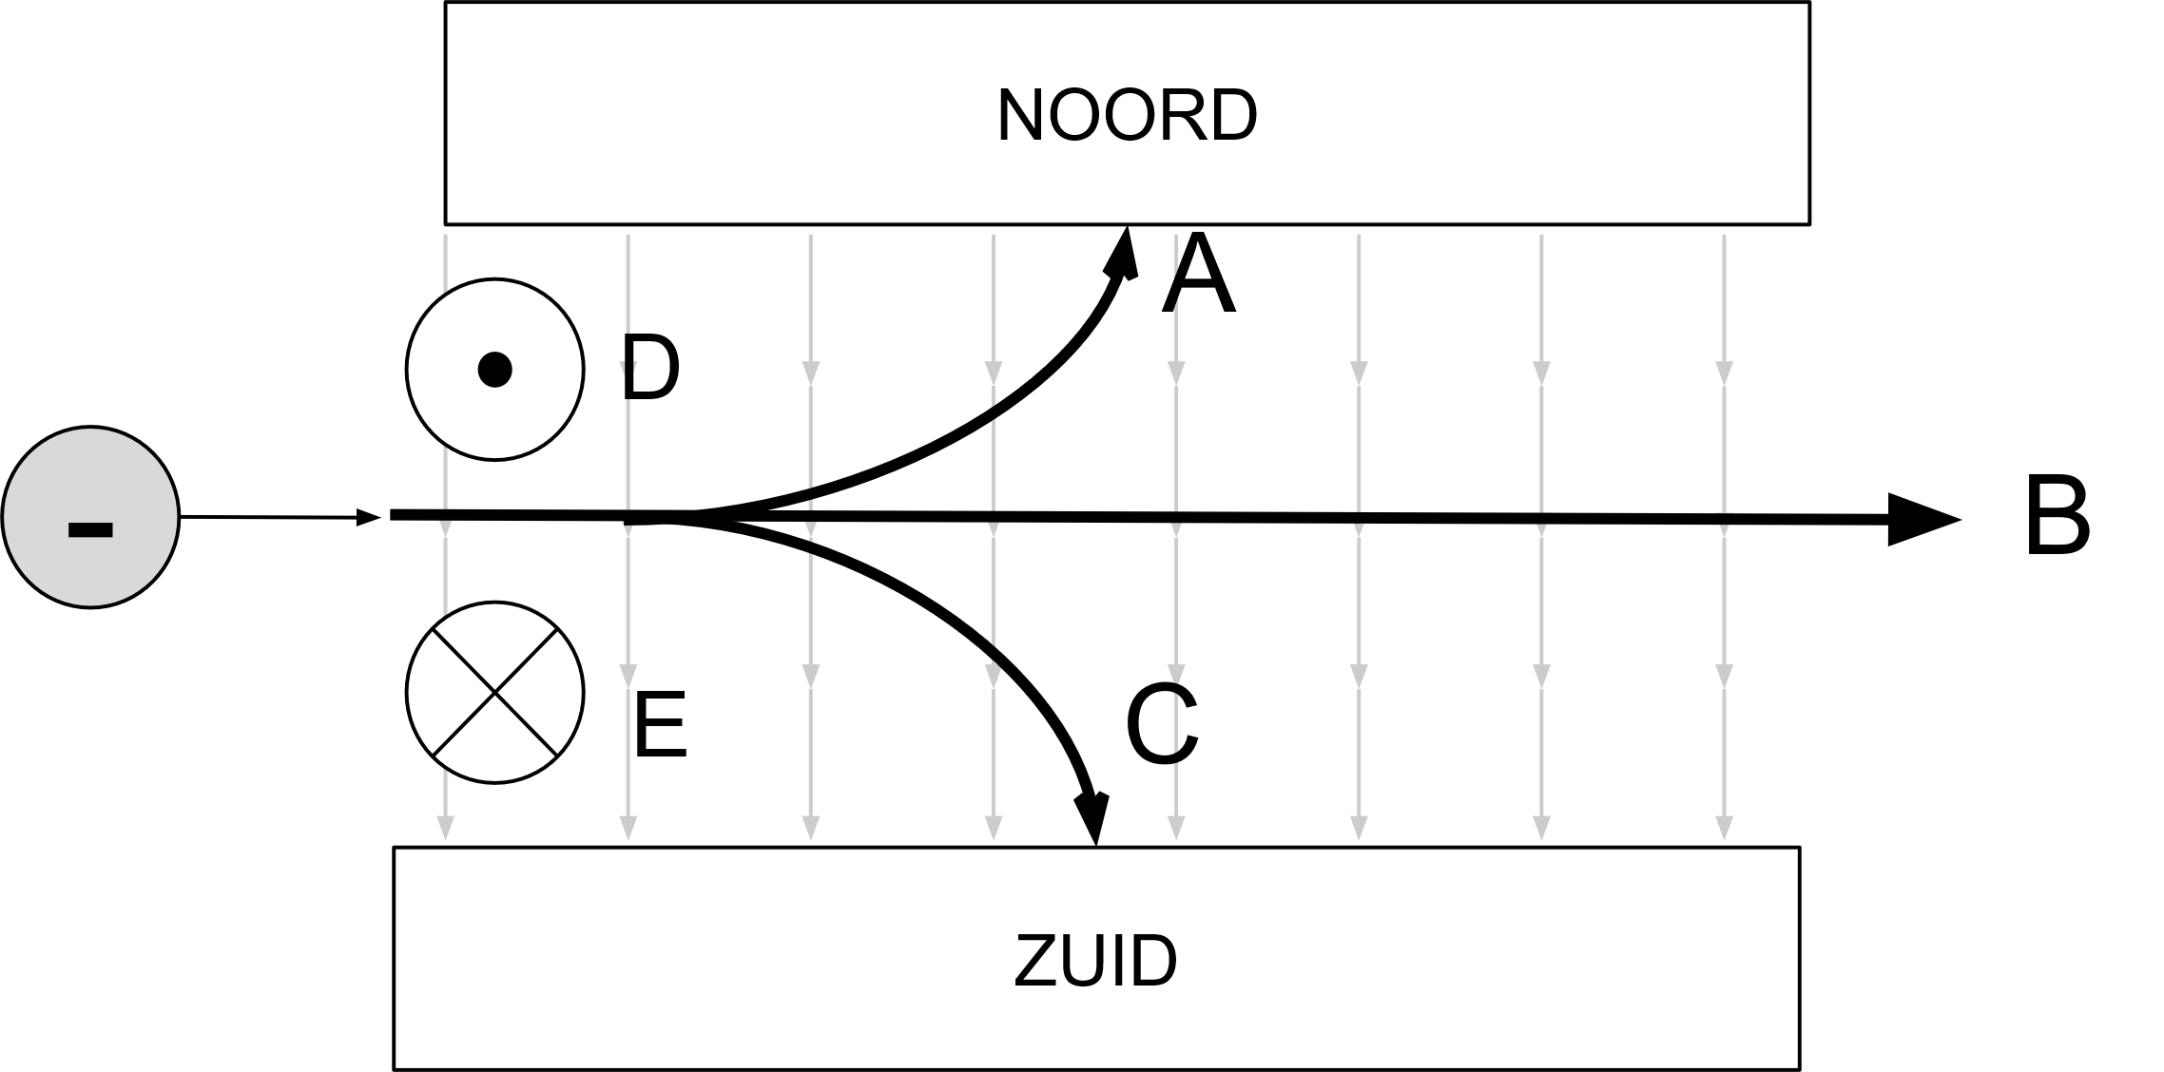
Een elektron komt met een beginsnelheid een homogeen magneetveld binnen. Zie de figuur. Hoe vervolgt het elektron zijn baan? Zwaartekracht wordt verwaarloosd.
A
Buigt af richting noordpool
B
Blijft rechtlijnig bewegen
C
Buigt af richting zuidpool
D
Buigt af papier uit
E
Buigt af papier in
4128
www.diagnostischevragen.nl
Notes:
Een bewegende lading ondervindt een Lorentzkracht in een magneetveld. Met de linkerhandregel (stroomsterkte naar links, B-veld naar beneden) is te achterhalen dat de Lorentzkracht het papier uit komt.
Misconcepties: Noord-zuid en plus-min worden vaak verward. Sommige leerlingen denken bijvoorbeeld dat – en zuid elkaar aantrekken. Verder wordt in de regel voor de Lorentzkracht vaak vergeten rekening te houden met de lading van het bewegende deeltje
Je denkt misschien dat negatieve lading door noord wordt aangetrokken. Maar je moet hier de linkerhandregel gebruiken
Er werkt wel een kracht op het deeltje, namelijk de Lorentzkracht. De richting bepaal je met de linkerhandregel
Je denkt misschien dat negatieve lading door zuid wordt aangetrokken. Maar je moet hier de linkerhandregel gebruiken
Correct
Leerling maakt een fout in het toepassen van handregel of vergeet rekening te houden met negatieve lading.

Slide 10
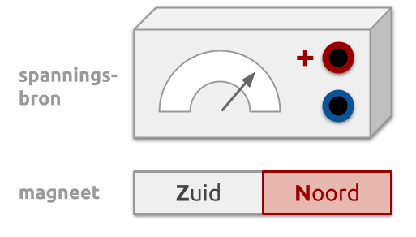
Waarom worden de plus-pool van een spanningsbron en de noordpool van een magneet allebei rood getekend?
A
Positieve lading en de noordpool trekken elkaar aan
B
Positieve lading en de noordpool stoten elkaar af
C
Stroom bestaat uit bewegende noordpolen
D
Het is puur toeval
4130
www.diagnostischevragen.nl
Notes:
Misvatting: Noord en plus zijn synoniemen. Dat is niet zo: Noord en Zuid gaat over magneten, en plus en min over ladingen. Natuurlijk hebben ze wel met elkaar te maken: Een bewegende lading in een magneetveld voelt een kracht. Maar het is zeker niet hetzelfde.
A Een magneet oefent alleen een kracht uit op een bewegende lading en in dat geval staat die kracht nooit in de richting van de magneet
B Een magneet oefent alleen een kracht uit op een bewegende lading en in dat geval staat die kracht nooit in de richting van de magneet
C Stroom bestaat uit bewegende lading; dit heeft niks met noord- of zuidpolen te maken
D Correct

Slide 11
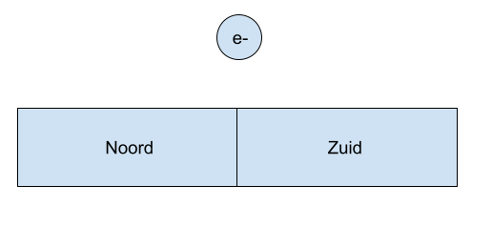
Een elektron ligt stil naast een magneet. Zie figuur. Wat is waar?
A
Noord trekt e- aan
B
Zuid trekt e- aan
C
De magneet trekt e- niet aan
4132
www.diagnostischevragen.nl
Notes:
Een magneet heeft geen invloed op stilstaande lading.
Misvatting: Noord-zuid en plus-min worden vaak verward.
A Het elektron ligt stil. Er werken geen krachten op. De Lorentzkracht werkt alleen op stromen, dus bewegende ladingen
B Het elektron ligt stil. Er werken geen krachten op. De Lorentzkracht werkt alleen op stromen, dus bewegende ladingen
C Correct

Slide 12
Een elektron beweegt in een homogeen magnetisch veld in een cirkelbaan met de klok mee. Wat is waar? De magneetveldlijnen zijn …
A
met de klok mee
B
tegen de klok in
C
het papier in gericht
D
het papier uit gericht
E
naar rechts gericht
F
naar links gericht
4137
www.diagnostischevragen.nl
Notes:
De Lorentzkracht werkt middelpuntzoekend (naar beneden in de figuur). Als je de linkerhandregel toepast op het elektron dan is af te leiden dat de stroomrichting naar links is, dus de magnetische inductie het papier in gericht is.
Misvatting: Bij de regel voor Lorentzkracht wordt vaak geen rekening gehouden met de lading van het deeltje. Ook denken leerlingen vaak dat de kracht op het elektron in de richting van de beweging is, er wordt vergeten dat bij een cirkelbaan de resulterende kracht naar het middelpunt gericht is.
A Dit is de richting van het elektron
B Dit is de richting van de stroom (positieve lading)
C Correct
D Waarschijnlijk heb je de lading van het elektron verkeerd toegepast (omgekeerde stroomrichting in vergelijking met een positief geladen deeltje)
E Dit is de richting van het elektron
F Dit is de richting van de elektrische stroom

Slide 13
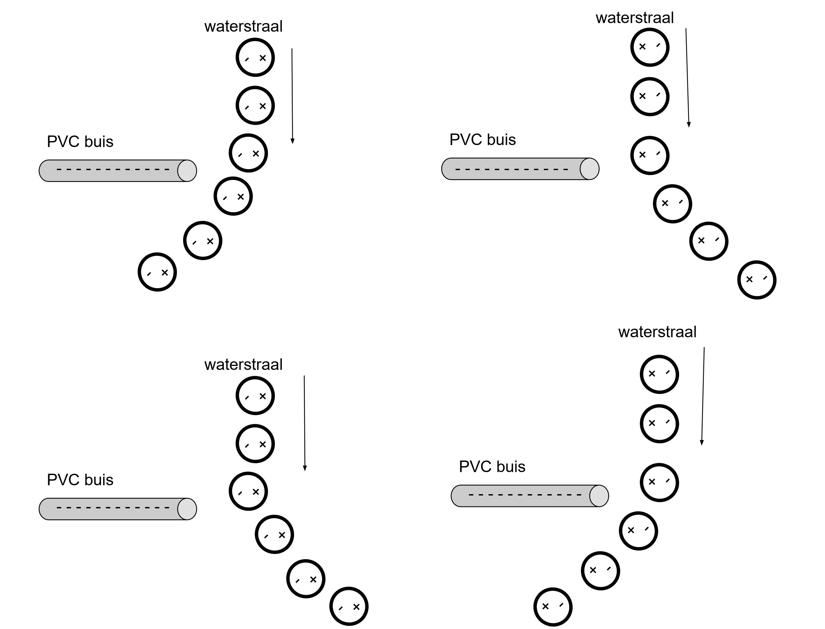
Een PVC staaf wordt door middel van wrijving negatief geladen. Vervolgens wordt deze in de buurt van een waterstraal uit een kraan gehouden. Watermoleculen hebben een positief geladen zijde en een negatief geladen zijde.
Welke figuur geeft het beste weer wat er gebeurt?
A
B
D
C
6163
www.diagnostischevragen.nl
Notes:
De positieve kant van een watermolecuul wordt aangetrokken, terwijl de negatieve kant wordt afgestoten. De positieve kant draait zich naar de PVC buis toe en deze wordt aangetrokken.
Misconcepties: Leerlingen hebben moeite om elektrische influentie voor zich te zien
A) De negatieve kant wordt afgestoten, niet aangetrokken.
B) De negatieve kant wordt wel afgestoten, maar de positieve kant zal zich naar de PVC buis toe draaien.
C) De positieve kant wordt aangetrokken, niet afgestoten.
D) Correct

Slide 14
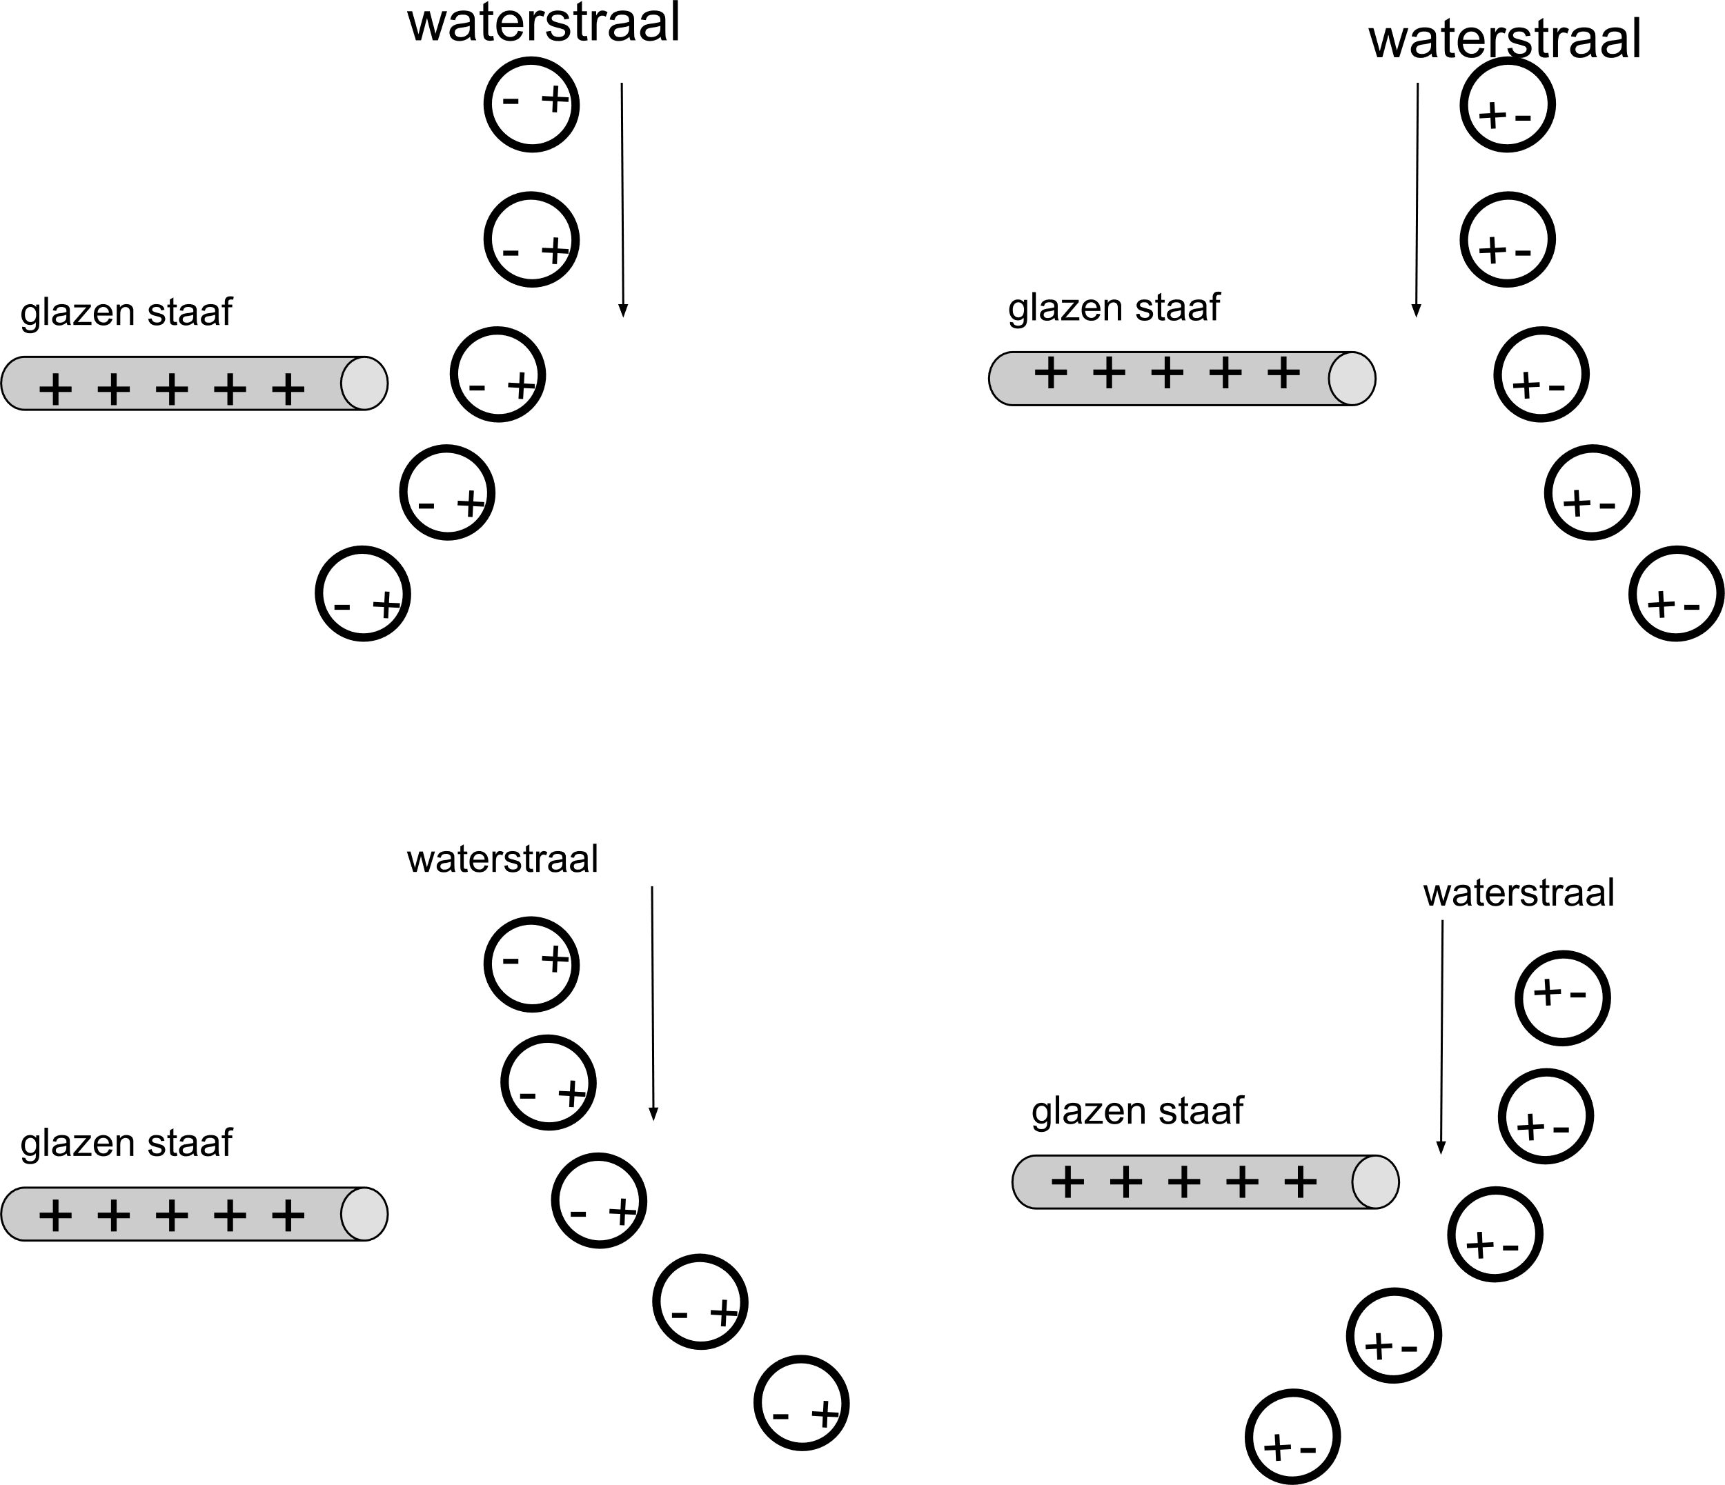
Een PVC staaf wordt door middel van wrijving positief geladen. Vervolgens wordt deze in de buurt van een waterstraal uit een kraan gehouden. Watermoleculen hebben een positief geladen zijde en een negatief geladen zijde.
Welke figuur geeft het beste weer wat er gebeurt?
A
B
D
C
6171
www.diagnostischevragen.nl
Notes:
De negatieve kant van een watermolecuul wordt aangetrokken, terwijl de positieve kant wordt afgestoten. De negatieve kant draait zich naar de glazen staaf toe en deze wordt aangetrokken.
Misconcepties: Dit is een controlevraag voor de vorige
A) Correct
B) De positieve kant wordt wel afgestoten, maar de negatieve kant zal zich naar de glazen staaf toe draaien.
C) De negatieve kant wordt aangetrokken, niet afgestoten.
D) De positieve kant wordt afgestoten, niet aangetrokken.

Slide 15
Een elektroscoop is neutraal. Een negatief geladen PVC buis komt in de buurt van een elektroscoop. Het naaldje van de elektroscoop slaat uit. In welke figuur is de ladingsverdeling in de elektroscoop het beste weergegeven?
A
B
D
C
6175
www.diagnostischevragen.nl
Notes:
De elektroscoop blijft netto neutraal. De negatieve lading (elektronen) zullen afgestoten worden, naar beneden. Bovenaan blijft positieve lading over.
Misconcepties: Leerlingen vergeten soms dat de totale hoeveelheid lading behouden is. Daardoor vallen A en B al af.
A De elektroscoop blijft netto neutraal.
B De elektroscoop blijft netto neutraal.
C De negatieve lading beweegt juist naar beneden.
D Correct

Slide 16
Een elektroscoop is neutraal. Een negatief geladen PVC buis maakt contact met bovenkant van de elektroscoop. Het naaldje van de elektroscoop slaat uit. In welke figuur is de ladingsverdeling in de elektroscoop het beste weergegeven?
A
B
D
C
6180
www.diagnostischevragen.nl
Notes:
Door het contact wordt de elektroscoop negatief geladen, deze blijft niet netto neutraal, dus de gehele staaf wordt negatief geladen.
Misconcepties: Door de vorige vraag raken leerlingen op het verkeerde pad. In deze situatie kan er wel netto lading stromen. Hierdoor krijgt de hele elektroscoop een negatieve lading.
A) De negatieve lading beweegt naar de elektroscoop, dus deze wordt netto negatief geladen.
B) correct
C) De negatieve lading beweegt naar de elektroscoop, dus deze wordt netto negatief geladen. In zijn geheel, dus ook onderaan.
D) De negatieve lading beweegt naar de elektroscoop, dus deze wordt netto negatief geladen. In zijn geheel, dus ook onderaan.

Slide 17
Twee positieve ladingen zijn bij elkaar in de buurt. De ene lading is drie keer zo groot als de andere lading. In welke figuur zijn de krachten die de ladingen op elkaar uitoefenen juist getekend?
A
+3q
+q
B
+3q
+q
C
+3q
+q
D
+3q
+q
E
+3q
+q
F
+3q
+q
www.diagnostischevragen.nl
Notes:
De ladingen stoten elkaar af. Volgens de wet van Coulomb: Fe = f(q1 q2)/r² zijn de factoren q1 en q2 uitwisselbaar, dus de beide krachten zijn even groot. Je kunt dit ook ziet met behulp van de 3e wet van Newton.
Misconcepties: Leerlingen denken dat de grotere lading een grotere kracht uitoefent. Het is hier handig om de wet van Coulomb of de 3e wet van Newton te gebruiken. Ook kunnen leerlingen denken dat positieve ladingen elkaar aantrekken.
A Volgens de derde wet van Newton zijn de afstotende krachten een krachtenpaar en zijn ze dus even groot en tegengesteld gericht.
B Volgens de derde wet van Newton zijn de afstotende krachten een krachtenpaar en zijn ze dus even groot en tegengesteld gericht.
C Correct
D De ladingen zijn beiden positief, dus er is een afstotende kracht.
E De ladingen zijn beiden positief, dus er is een afstotende kracht.
F De ladingen zijn beiden positief, dus er is een afstotende kracht.

Slide 18
Een positieve en negatieve lading zijn bij elkaar in de buurt. De ene lading is drie keer zo groot als de andere lading. In welke figuur zijn de krachten die de ladingen op elkaar uitoefenen juist getekend?
A
+3q
-q
B
+3q
-q
C
+3q
-q
D
+3q
-q
E
+3q
-q
F
+3q
-q
www.diagnostischevragen.nl
Notes:
De ladingen trekken elkaar aan. Volgens de wet van Coulomb: Fe = f(q1 q2)/r² zijn de factoren q1 en q2 uitwisselbaar, dus de beide krachten zijn even groot.
Misconcepties: Leerlingen denken dat de grotere lading een grotere kracht uitoefent. Het is hier handig om de wet van Coulomb of de 3e wet van Newton te gebruiken. Ook kunnen leerlingen denken dat positieve ladingen elkaar aantrekken.
A De ladingen zijn tegengesteld, dus er is sprake van aantrekkende krachten.
B De ladingen zijn tegengesteld, dus er is sprake van aantrekkende krachten.
C De ladingen zijn tegengesteld, dus er is sprake van aantrekkende krachten.
D Volgens de derde wet van Newton zijn de aantrekkende krachten een krachtenpaar en zijn ze dus even groot en tegengesteld gericht.
E Volgens de derde wet van Newton zijn de aantrekkende krachten een krachtenpaar en zijn ze dus even groot en tegengesteld gericht.
F Correct

Slide 19
Over twee metalen platen is een spanning aangebracht. Een elektron en een proton hebben een snelheid van 0, maar het elektrische veld oefent een kracht op deze deeltjes uit. Welk deeltje komt het eerst aan bij de andere plaat?
A
proton
elektron
B
+
proton
-
elektron
C
tegelijk
D
Beiden komen niet aan
6599
www.diagnostischevragen.nl
Notes:
De kracht op beide deeltjes is gelijk, omdat de lading en het E-veld gelijk zijn. Het elektron heeft de kleinste massa, krijgt dus een (veel) grotere versnelling, haalt een (veel) hogere snelheid en is (veel) eerder aan de overkant
Misconcepties: De deeltjes ervaren dezelfde kracht, dus ze zullen ook dezelfde versnelling krijgen. De tweede wet van Newton wordt hier niet goed toegepast.
A Waarschijnlijk dacht je dat op een proton een grotere kracht werkt.
B Correct
C Waarschijnlijk ben je vergeten dat de massa van het deeltje ook meespeelt. Gebruik de tweede wet van Newton.
D Waarschijnlijk heb je niet gezien dat beide deeltjes door het elektrische veld een kracht naar de overkant ervaren.

Slide 20





Zelfde situatie als de vorige vraag. De massa van een proton is 1836 keer zo groot als de massa van een elektron. Wat geldt er voor de snelheden van beide deeltjes?
A
$$v_{elektron}=v_{proton}$$
+
proton
B
$$v_{elektron}=1836∙v_{proton}$$
-
elektron
C
$$v_{elektron}=\sqrt{1836}∙v_{proton}$$
D
$$v_{proton}=\sqrt{1836}∙v_{elektron}$$
E
$$v_{proton}=1836∙v_{elektron}$$
6600
www.diagnostischevragen.nl
Notes:
De massa van een elektron is 1836 keer zo klein, maar het proton krijgt dezelfde energie als het proton. v² moet dus 1836 keer zo groot zijn. v_{elektron} is derhalve √(1836) keer zo groot.
Misconceptie: Het is een vervolg op de vorige vraag. Nu moet er worden gerekend. Hier zouden leerlingen kunnen denken dat de energie van een deeltje recht evenredig is met zijn snelheid. Een andere optie is dat leerlingen denken dat het lichtere deeltje een kleinere snelheid krijgt, dus verkeerd om redeneren.
A) Waarschijnlijk ben je het verschil in massa vergeten mee te nemen in je redenering.
B) Waarschijnlijk ben je het kwadraat vergeten mee te nemen in je redenering.
C) Correct
D) Waarschijnlijk heb je de redenering goed gevolgd, maar heb je de factor verkeerd neergezet.
E) Waarschijnlijk heb je de redenering goed gevolgd, maar heb je de factor verkeerd neergezet en de verhouding verkeerdom gezet.

Slide 21
Over twee metalen platen is een spanning aangebracht. Een elektron en een proton hebben een snelheid van 0, maar het elektrische veld oefent een kracht op deze deeltjes uit. Welk deeltje komt het eerst aan bij de andere plaat?
A
proton
B
elektron
+
elektron
-
proton
C
tegelijk
D
Beiden komen niet aan
6598
www.diagnostischevragen.nl
Notes:
De elektrische kracht op beide deeltjes is al in de richting van de plaat waar ze zich bevinden. Ze verplaatsen niet.
Misconcept: Leerlingen raken door onze vragen gewend aan versnellende deeltjes. Er wordt vergeten te kijken welke kant de deeltjes op versnellen.
A Let goed op welke plaat positief en negatief is
B Let goed op welke plaat positief en negatief is
C Let goed op welke plaat positief en negatief is
D Correct

Slide 22
De versnelling van een geladen deeltje in het elektrisch veld tussen twee tegengesteld geladen platen hangt af van ..
A
De elektrische veldsterkte
B
De elektrische veldsterkte en de lading van het deeltje
C
De elektrische veldsterkte en de massa van het deeltje
D
De elektrische veldsterkte, de lading en de massa van het deeltje
E
Geen van bovenstaande antwoorden
6601
www.diagnostischevragen.nl
Notes:
De versnelling is afhankelijk van de massa en de resulterende kracht. De resulterende kracht is afhankelijk van de lading en het E-veld. Het is dus afhankelijk van alle drie.
Misconcepties: Leerlingen worden door deze vraag gedwongen om na te denken over de kracht op een geladen deeltje én de tweede wet van Newton. Het is gemakkelijk een van de grootheden over het hoofd te zien.
Waarschijnlijk denk je dat de versnelling alleen van de kracht af hangt
Waarschijnlijk ben je vergeten dat de tweede wet van Newton ook geldt.
Waarschijnlijk ben je vergeten dat de wet van Coulomb ook geldt
Correct.
Misschien dat je nog een verhaal over zwaartekracht wilde vertellen, maar die is verwaarloosbaar.

Slide 23

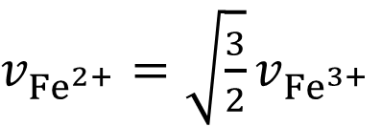

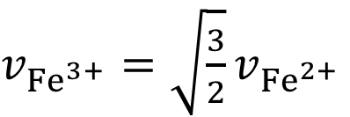

Over twee metalen platen is een spanning aangebracht. Een Fe²⁺ ion en een Fe³⁺ ion hebben een snelheid van 0, maar het elektrische veld oefent een kracht op deze deeltjes uit. Wat is de verhouding van snelheden waarmee het proton en het elektron de andere plaat bereiken?
A
$v_{{Fe}^{3+}}=$ $v_{{Fe}^{2+}}$
$v_{{Fe}^{3+}}=$ $\frac{3}{2}v_{{Fe}^{2+}}$
B
+
Fe²⁺
Fe³⁺
$v_{{Fe}^{3+}}=$ $\sqrt{\frac{3}{2}}v_{{Fe}^{2+}}$
-
C
D
$v_{{Fe}^{2+}}=$ $\frac{3}{2}v_{{Fe}^{3+}}$
$v_{{Fe}^{2+}}=$ $\sqrt{\frac{3}{2}}v_{{Fe}^{3+}}$
E
6602
www.diagnostischevragen.nl
Notes:
De lading van het Fe³⁺ is 1,5 keer zo groot, terwijl de massa (ongeveer) gelijk is. De potentiële energie is dus 1,5 keer zo groot. De snelheid is daarmee dus √(1,5) keer zo groot.
Je kunt ook redeneren vanuit kracht: De kracht op Fe³⁺ is 1,5 keer zo groot, de massa is (ongeveer) gelijk, dus de versnelling is 1,5 keer zo groot. Dan denk je misschien via $v=a⋅t$ dat de eindsnelheid ook 1,5 keer zo groot is. Maar door de hogere snelheid heeft het deeltje ook minder tijd voordat hij aan de overkant is. De redenering met energie is een stuk eenvoudiger.
Misconcepties: Als een leerling uitgaat van kracht, kan hij de bovenstaande foutieve redenering maken. Het punt is dat het snellere deeltje ook minder tijd heeft om te versnellen. De afstand is wel gelijk, dus werken met arbeid ($W=F⋅s$) is makkelijker.
Waarschijnlijk ben je het verschil in lading vergeten mee te nemen in je redenering.
Waarschijnlijk ben je het kwadraat vergeten mee te nemen in je redenering. Of je hebt geredeneerd met de 2e wet van Newton en daarbij (foutief) aangenomen dat de tijd bij beide deeltjes gelijk is.
Correct
Combinatie van bovenstaande fouten
Waarschijnlijk heb je juist geredeneerd, maar de factor aan de verkeerde kant gezet.

Slide 24
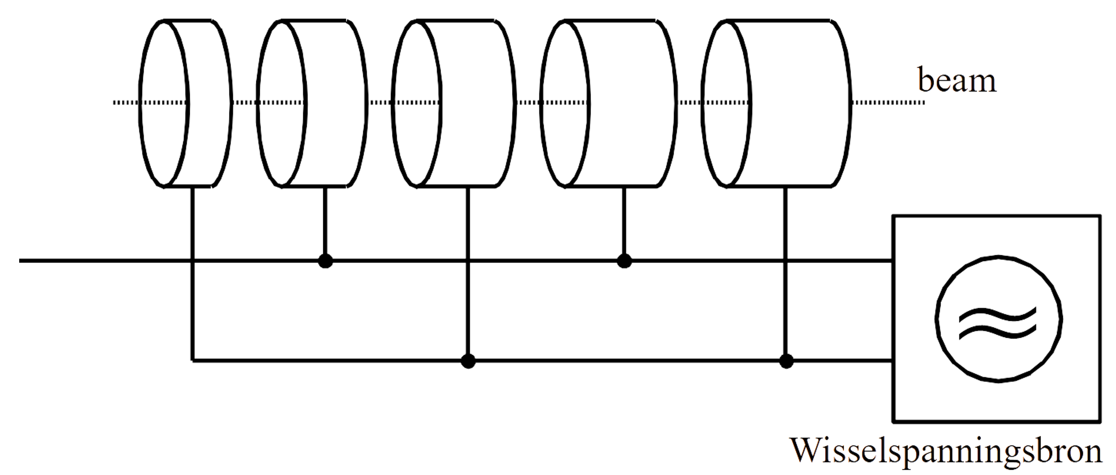
Een geladen deeltje versnelt in een lineaire versneller. De wisselspanning heeft een constante frequentie. In welke richting versnelt het geladen deeltje?
A
Naar links
B
Naar rechts
C
dat is afhankelijk van de lading
D
dat is afhankelijk van de grootte van de spanning
E
dat is afhankelijk van de frequentie van de spanning
6603
www.diagnostischevragen.nl
Notes:
Als een deeltje versnelt dan neemt de afgelegde afstand in dezelfde tijd toe. Omdat de wisselspanning in frequentie gelijk blijft, moet de lengte van de buisje toenemen in de richting van het bewegen. Antwoord B dus.
Misconcepties: In principe is de richting van versnellen afhankelijk van de lading. Deze vraag controleert of een leerling begrijpt waarom de buizen in een lineaire versneller steeds langer worden.
Waarschijnlijk verkeerdom geredeneerd.
Correct
De lading speelt wel een rol in de snelheid, maar niet in de richting.
Frequentie en spanning hebben een verband met elkaar, maar niet met de richting.
De frequentie blijft gelijk, dus daar hangt het niet vanaf.

Slide 25
Op punt p staat een positieve lading vast. Op punt q bevindt zich nog een positieve (stilstaande) lading, die kan bewegen. Welk (v,t)-diagram komt het beste overeen met de beweging die lading q zal uitvoeren?
p
+
q
v
A
v
B
+
t
t
v
C
v
D
t
t
6604
www.diagnostischevragen.nl
Notes:
De positieve lading q wordt afgestoten door de positieve lading p. Lading q zal daardoor weg van p versnellen. Naarmate de afstand groter wordt, wordt de kracht kleiner en wordt de toename van de snelheid kleiner.
Misconcepties: Het gaat hier om het inzicht dat de elektrische kracht afneemt met de afstand tussen de ladingen. Ook het verband tussen kracht en snelheidsverandering (versnelling) wordt hier gecontroleerd.
A) Er is een afstotende kracht, dus de snelheid neemt wel degelijk toe.
B) De afstand wordt groter, de kracht wordt kleiner, dus de versnelling wordt ook kleiner.
C) In deze grafiek wordt de versnelling steeds groter. Volgens $F_{res}=m⋅a$ zou de resulterende kracht op het deeltje steeds groter worden. Maar we weten dat de elektrische kracht kleiner wordt als de afstand tussen de ladingen toeneemt.
D) Correct

Slide 26
Op punt p staat een positieve lading vast. Op punt q bevindt zich nog een negatieve (stilstaande) lading, die kan bewegen. Welk (v,t)-diagram komt het beste overeen met de beweging die lading q zal uitvoeren?
p
+
q
v
A
v
B
-
t
t
v
C
v
D
t
t
6605
www.diagnostischevragen.nl
Notes:
De negatieve lading q wordt aangetrokken door de positieve lading p. Lading q zal daardoor richting p versnellen. Naarmate de afstand kleiner wordt, wordt de kracht groter en wordt de toename van de snelheid groter.
Misconcepties: Het gaat hier om het inzicht dat de elektrische kracht toeneemt als de afstand tussen de ladingen afneemt. Ook het verband tussen kracht en snelheidsverandering (versnelling) wordt hier gecontroleerd.
A) Er is een aantrekkende kracht, dus de snelheid neemt wel degelijk toe.
B) De afstand wordt kleiner, de kracht wordt groter, dus de toename van de snelheid wordt ook groter.
C) Correct
D) In deze grafiek wordt de versnelling steeds kleiner. Volgens $F_{res}=m⋅a$ zou de resulterende kracht op het deeltje steeds kleiner worden. Maar we weten dat de elektrische kracht groter wordt als de afstand tussen de ladingen afneemt.

Slide 27
Een negatieve lading q kan vrij bewegen en bevindt zich in het elektrische veld van een plaatcondensator. Welk (v,t)-diagram komt het beste overeen met de beweging die lading q zal uitvoeren?
-
q
+
-
v
A
v
B
-
t
t
v
C
v
D
t
t
6606
www.diagnostischevragen.nl
Notes:
De negatieve lading q wordt aangetrokken door de positieve lading p. Q is al bij de positieve plaat, dus zal niet in beweging komen.
Misconcepties: Leerlingen zijn door onze vragen gewend dat het geladen deeltje in beweging komt. In dit geval blijft het elektron waar hij was.
A) Correct
B, C en D) Waarschijnlijk heb je niet gezien dat de negatieve lading al bij de positieve pool is.

Slide 28
Een positieve lading q kan vrij bewegen en bevindt zich in het elektrische veld van een plaatcondensator. Welk (v,t)-diagram komt het beste overeen met de beweging die lading q zal uitvoeren?
+
q
+
-
v
A
v
B
-
t
t
v
C
v
D
t
t
6693
www.diagnostischevragen.nl
Notes:
De positieve lading q wordt aangetrokken door de negatieve plaat. Het elektrisch veld is homogeen en de lading q blijft gelijk, dus kracht F=E*q blijft dus constant. Dit resulteert in een eenparig versnelde beweging. B
Misconcepties: Door de eerdere vragen over twee geladen deeltjes is het idee gekomen dat de kracht toeneemt als de ladingen dichter bij elkaar komen. Maar in een plaatcondensator is het elektrisch veld, en dus ook de kracht op het geladen deeltje, constant.
A) Waarschijnlijk heb je het teken van de lading niet goed in ogenschouw genomen.
B) Correct
C) Waarschijnlijk heb je de condensatorplaat als losse lading gezien. In een plaatcondensator neemt het elektrisch veld niet toe.
D) Waarschijnlijk heb je de condensatorplaat als losse lading gezien. In een plaatcondensator neemt het elektrisch veld niet toe.

Slide 29
De ladingen q₁ en q₂ zijn even groot en veroorzaken een elektrisch veld.
Wat is waar over deze ladingen?
A
Beiden positief
B
Beiden negatief
q1
q2
C
q₁ positief en q₂ negatief
D
q₂ positief en q₁ negatief
6694
www.diagnostischevragen.nl
Notes:
De veldlijnen wijzen van beide ladingen af en niet naar elkaar toe. Beiden zijn dus positief.
Misconcepties: Deze vraag bevat niet een echt misconcept, maar maakt de weg vrij voor de volgende vraag.
Correct
De veldlijnen wijzen niet in de richting van de ladingen zelf, maar van de lading af.
In dat geval zouden de veldlijnen van de ene lading naar de andere lading lopen.
Idem als C

Slide 30
De ladingen q₁ en q₂ zijn even groot en veroorzaken een elektrisch veld. Op welk punt is het elektrische veld gelijk aan 0?
A
B
C
q1
q2
D
E
B
6695
www.diagnostischevragen.nl
Notes:
Beide ladingen zijn even groot. In het midden tussen deze ladingen is het veld dus even groot. Omdat ze beide positief zijn veroorzaken deze een even grote en tegengestelde kracht op een ‘proeflading’. In D is het veld dus 0.
Misconcepties: Als er geen veldlijnen getekend zijn, is er geen elektrisch veld (dan zou je dus voor A of E kunnen kiezen).
Het veld van q1 is groter dan van q2, dus er is een netto elektrisch veld (naar boven gericht)
De veldlijnen lopen hier dicht op elkaar, dus het E-veld is groot (naar boven gericht)
Het veld van q1 is groter dan van q2, dus er is een netto elektrisch veld (naar rechts gericht)
Correct
Het veld van q1 is groter dan van q2, dus er is een netto elektrisch veld (naar beneden gericht)

Slide 31
Er loopt een stroom door de spoel in de aangegeven richting. Ernaast is een permanente magneet.
Wat is waar?
N
Z
i
A
Spoel en magneet trekken elkaar aan
B
Spoel en magneet stoten elkaar af
C
Er is geen kracht
D
Dat is niet te bepalen met deze informatie
6695 - I
www.diagnostischevragen.nl
Notes:
Met de rechterhandregel is af te leiden dat het B-veld naar rechts wijst. Rechts is dus een noordpool. Er is een afstotende kracht.
Misconcepties: Dit is meer een hardnekkige fout dan een misconceptie. Grootste obstakel is het inzicht dat de kant van de spoel waar de veldlijnen uitkomen de noordpool is.
A Waarschijnlijk heb je een fout gemaakt met de rechterhandregel voor spoelen. Het magnetisch veld wijst naar rechts, dus is er aan de rechterkant van de spoel een noordpool
B Correct
C Door de stroom ontstaat een magnetisch veld. Van magnetisme weten we dat gelijke polen elkaar aantrekken en ongelijke polen elkaar aantrekken. Je moet er dus achter komen waar de noord- en zuidpool van de spoel zich bevinden.
D Zie uitwerking

Slide 32
Er loopt een stroom door de spoel. De permanente magneet wordt nu aangetrokken door de spoel. Wat is waar?
N
Z
N
Z
A
de stroom loopt van links naar rechts door de spoel
B
de stroom loopt van rechts naar links door de spoel
C
Dat is niet te bepalen met deze informatie
6695 - II
www.diagnostischevragen.nl
Notes:
Er is een aantrekkende kracht, dus blijkbaar is er aan de rechterkant van de spoel een zuidpool. De veldlijnen lopen dus naar links. Met de rechterhandregel is af te leiden dat de stroom van links naar rechts loopt.
Misconcepties: Bij de rechterhandregel voor spoelen worden vaak vergissingen gemaakt. Men denkt dat de stroomsterkte aangegeven wordt met de duim, de stroom loopt uiteindelijk van links naar rechts. Maar je moet je vingers krullen in de richting van de draaiende stroom. Je duim wijst dan in de richting van het magnetisch veld.
A Correct
B Kijk goed of er aan de rechterkant van de spoel een noord- of zuidpool moet ontstaan. Gebruik nu de rechterhandregel voor spoelen om te achterhalen welke kant de stroom op krult. Wat betekent dat voor de richting van de stroomsterkte?
C Zie uitwerking

Slide 33
Er loopt een stroom door de spoel. Een stuk weekijzer wordt nu aangetrokken door de spoel. Vervolgens wordt de stroomrichting in de spoel omgedraaid. Wat zal er gebeuren?
weekijzer
A
Het stuk weekijzer wordt afgestoten
B
Het stuk weekijzer wordt aangetrokken
C
Dat is niet te bepalen met deze informatie
6695 - III
www.diagnostischevragen.nl
Notes:
Hier is sprake van influentie. Het weekijzer zal zich tegengesteld gaan gedragen en dus altijd wederom aangetrokken worden.
Misconcepties: Je denkt misschien: het magneetveld van de spoel draait om, dus gaat het van aantrekken naar afstoten. Maar het weekijzer zal altijd ‘meegaan’ in het magnetische veld. Dus doordat het magnetisch veld omdraait, draait het magnetisch veld van het weekijzer ook om, waardoor de spoel en het weekijzer elkaar weer aantrekken.
Je beschouwt het weekijzer als permanente magneet.
Correct
Je denkt dat je de stroomrichting in de spoel nodig hebt, maar bij influentie is er altijd sprake van aantrekkende kracht.

Slide 34
Door beide spoelen loopt een stroom in dezelfde richting.
Wat is waar?
A
Er is een aantrekkende kracht tussen de spoelen
B
Er is een afstotende kracht tussen de spoelen
C
Dat is niet te bepalen met deze informatie
6695 - IV
www.diagnostischevragen.nl
Notes:
Met dezelfde stroomrichting lopen de veldlijnen in dezelfde richting. In dat geval is er een aantrekkende kracht.
Misconcepties: De richting van de stroomsterkte is onbekend. Daarom weten we ook niet waar er zuid- of noordpolen zullen ontstaan. Wel weten we dat de richt van de magnetische veldlijnen in elke spoel gelijk is aan elkaar. Daardoor weten we ook dat een noord en zuidpool dicht bij elkaar zijn, en er zal dus een aantrekkende kracht zijn.
A Correct
B De richting van het magnetisch veld in beide spoelen is gelijk. Daardoor weten we dat er in het midden een noord-zuid paar ontstaat, óf een zuid-noord paar. In beide gevallen is er sprake van een aantrekkende kracht
C Zie uitwerking

Slide 35




Twee draden X en Y bevinden zich evenwijdig aan elkaar. Door beide draden loopt dezelfde stroom. P bevindt zich op de helft tussen de beide draden. Wat geldt er voor de magnetische inductie van beide draden in P?
A
$$B_{x}=B_{y}$$
X
Y
I
I
B
$$B_{x}={−B}_{y}$$
P
C
$$B_{x}={2∙B}_{y}$$
D
$$B_{x}={−2∙B}_{y}$$
6695 - V
www.diagnostischevragen.nl
Notes:
De stroom is even groot en de afstand tot de draad is even groot. De richting van het B-veld is voor X en Y tegengesteld (papier in versus papier uit). Antwoord B dus.
Misconcepties: De stroom door beide draden loopt dezelfde kant op. Je zou dus kunnen denken dat het veld in P als gevolg van beide draden gelijk is. Maar het magnetisch veld krult om de draad heen, dat leidt tot een tegengestelde richting.
A Je hebt geen rekening gehouden met de tegengestelde richting.
B Correct
C Je hebt geen rekening gehouden met de gelijke afstand tot beide draden.
D Je hebt geen rekening gehouden met de gelijke afstand tot beide draden.

Slide 36




Twee draden X en Y bevinden zich evenwijdig aan elkaar. Door beide draden loopt dezelfde stroom. Beiden veroorzaken een magnetische inductie B_{x} en B_{y}. Hoe groot is het B-veld in P, B_{p}?
A
$$B_{p}={2∙B}_{x}$$
X
Y
B
$$B_{p}=B_{x}$$
I
I
P
C
$$B_{p}=0$$
D
$$B_{p}={4∙B}_{x}$$
6695 - VI
www.diagnostischevragen.nl
Notes:
De stroom is even groot en de afstand tot de draad is even groot. De richting van het B-veld is voor X en Y tegengesteld (papier in versus papier uit). Beide B-velden heffen elkaar op. Antwoord C dus.
Misconcepties: Dit is een vervolg op de vorige vraag. Hier wordt gecontroleerd of leerlingen begrijpen dat tegengestelde magnetische velden elkaar opheffen.
A) Je hebt geen rekening gehouden met de tegengestelde richting.
B) Je hebt geen rekening gehouden met het B-veld van Y.
C) Correct
D) Je hebt geen rekening gehouden met de gelijke afstand tot beide draden.

Slide 37
Twee draden X en Y bevinden zich evenwijdig aan elkaar. Door beide draden loopt dezelfde stroom. Wat gebeurt er?
X
Y
A
De draden trekken elkaar aan
I
I
B
De draden stoten elkaar af
C
Niets
D
Dat is niet te bepalen
6695 - VII
www.diagnostischevragen.nl
Notes:
Met de rechterhandregel is te bepalen dat het B-veld van Y ter hoogte van X uit het papier steekt. Met de linkerhandregels is vervolgens af te leiden dat de Lorentzkracht naar rechts werkt.
Misconcepties: Hier moet een combinatie van handregels worden gebruikt. Eerst om van stroomsterkte naar magneetveld te gaan, en daarna om de richting van de Lorentzkracht te bepalen. Een lastig punt is ook dat je de stroomsterkte door X moet combineren met het magnetisch veld als gevolg van de stroom in Y (of andersom).
A) Correct.
B) Je hebt bij één van de handregels een richting omgekeerd
C) De stroomsterkte door X bevindt zicht in het magnetisch veld dat de stroomsterke in Y opwekt. Op een stroom in een magnetisch veld werkt de Lorentzkracht.
D) Er is genoeg informatie om dit met handregels af te leiden.

Slide 38




Twee draden bevinden zich evenwijdig aan elkaar. Door de rechter draad loopt een twee keer zo grote stroom als door de linker draad. Daardoor werken de aantrekkende krachten F₁ en F₂ waarvan de richting is weergegeven.
Hoe is de verhouding van de grootte van F₁ en F₂?
A
$$F_{1}=F_{2}$$
I
2I
B
$$F_{1}={2·F}_{2}$$
F₁
F₂
C
$$F_{2}={2·F}_{1}$$
D
$$F_{2}={4·F}_{1}$$
6695 - IX
www.diagnostischevragen.nl
Notes:
Beide krachten zijn reactiekrachten. Volgens de derde wet van Newton zijn deze even groot.
Anders gezegd: Beide één is de stroom dubbel zo groot, bij de ander is het externe B-veld 2 keer zo groot. Netto levert dit een kracht van dezelfde grootte op.
Misconcepties: Leerlingen kunnen denken dat de grotere stroom een grotere kracht ervaart, of juist een grotere kracht uitoefent om de andere stroom.
A) Correct.
B) Je dacht dat de Lorentzkracht alleen van B af hangt.
C) Je dacht dat de Lorentzkracht alleen van I af hangt.
D) Je hebt waarschijnlijk de verhoudingen van I en B verkeerd toegepast

Slide 39


Deze vragen met toelichting zijn ontwikkeld door de diagnostische vragen werkgroep van de NVON
Heb je feedback, wil je bijdragen, vragen testen of samenwerken? Laat het weten via:
diagnostischevragen@nvon.nl
www.nvon.nl/diagnostischevragen © 2022 NVON
www.diagnostischevragen.nl
Notes:
De vragen en toelichtingen vallen onder een CC BY-SA 4.0 licentie https://creativecommons.org/licenses/by-sa/4.0

